Slide 1
L’apport du PIARC dans la gestion des ponts : bilan du cycle 2016-2019
Pierre GILLES
Inspecteur général et
secrétaire francophone du comité pont de PIARC

Slide 2

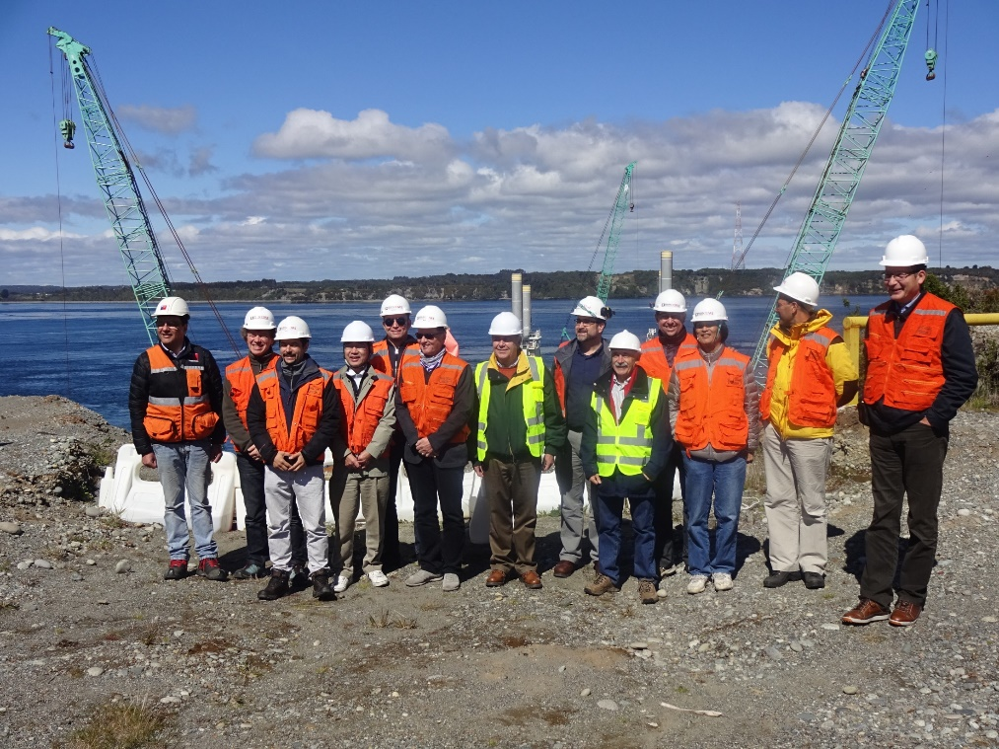
Au menu
PIARC
Comité Ponts routiers
Activités 2008-2023
Cycle 2016-2019
Les représentants belges

Slide 3
PIARC – Association mondiale de la Route
Organisation apolitique à but non lucratif créée en 1909
But : encourager la coopération internationale dans le domaine de la route et du transport routier pratiques dans un contexte de transport intégré et durable :
  Forum international de pointe
  Échanger les meilleures pratiques
  Agir en faveur des pays en développement et en transition
  Développer et promouvoir des outils efficaces d’aide à la décision
Fonctionnement : mobiliser l’expertise de ses membres autour de divers projets menés dans le cadre d’un Plan stratégique de 4 ans.

Slide 4
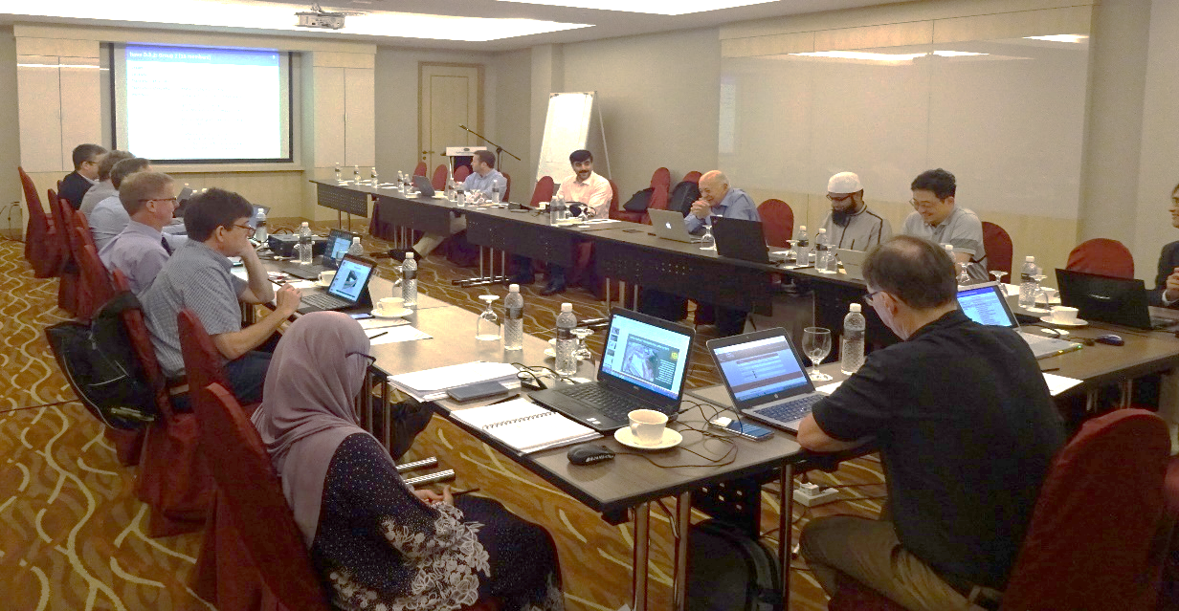
PIARC – Association mondiale de la Route
Les membres représentent au total 140 pays
  Administrations
  Sociétés de concession
  Bureaux d’étude
  Entrepreneurs
  Universités
  Centres de recherche
  …

Slide 5
Comité ponts routiers
Plus de 1 200 experts sont actuellement engagés au sein des 25 comités techniques répartis en 4 thèmes :
  Administration de la Route
  Mobilité
  Sécurité et Durabilité
  Infrastructures résilientes
    Chaussées
    Ponts
    Terrassements
    Tunnels
2 réunions de travail / an
  Séminaires/congrès
  Visites techniques
Travail/Echange permanent

Slide 6
Thématiques abordées 2008-2023
Inspection
4 cycles
19 enjeux
Conception
Analyse forensique
3
Evaluation structurelle
Durabilité
Résilience
1
1
Gestion des ponts
Techniques de réhabilitation
Impact changement climatique
1
2
1
4
3
3

Slide 7
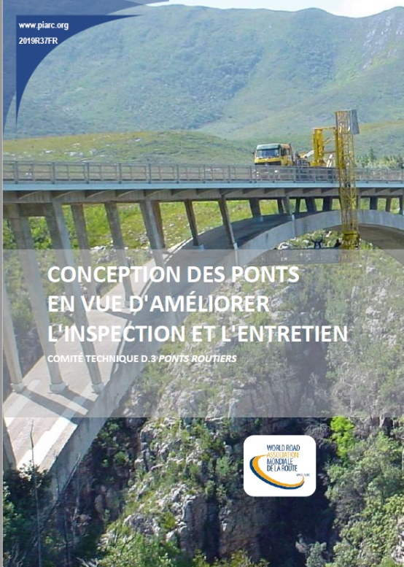
Conception
Conception des ponts en vue d’améliorer l’inspection et l’entretien - 2019

Slide 8
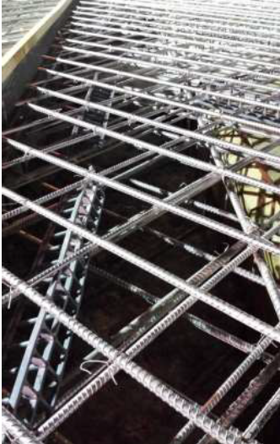
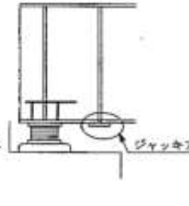
Rapport
Barres Inox dans la dalle
4 Chapitres :
  Conception
  Détails
  Moyens d’accès
  Etudes de cas
Renfort pour vérin de levage

Slide 9
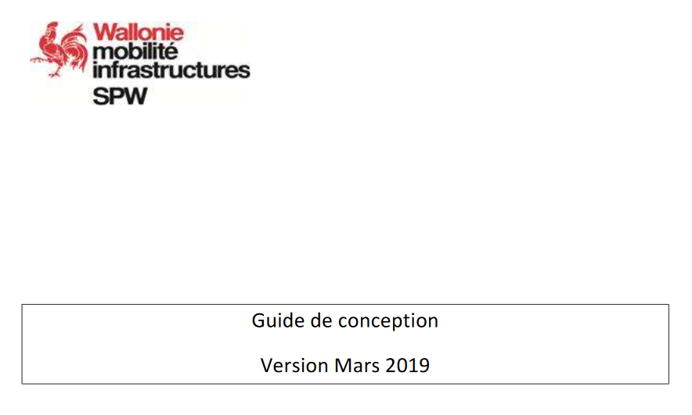
Guide de conception
Intégré en partie dans le guide de conception des routes et des ponts du SPW
http://qc.spw.wallonie.be/fr/guideconception/index.html

Slide 10
Techniques de réparation
Nouvelles méthodes de réparation et de remise en état – 2015
Considérations techniques et économiques des méthodes de réhabilitation des ponts – 2019
Nouveaux matériaux et technologies de réhabilitation - 2023

Slide 11
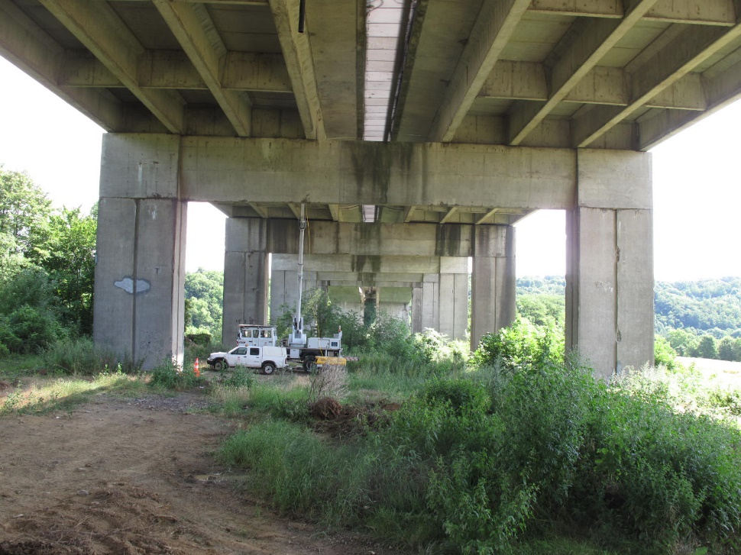
Un pont
Pont à poutres à travées multiples
40 ans
Poutre béton post-contraint

Slide 12
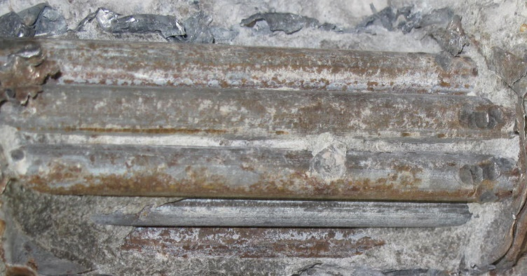
Quelques défauts
Infiltrations d’eau avec sels de déverglaçage dans les gaines de post-contrainte
Coulis d’injection pollué par les chlorures
Résultats des inspections (fenêtres sur les câbles) :
  Bonne injection
  Très légère corrosion des fils
  Teneur en chlorures 0.5 % >> 0.07 %
  (masse Cl / masse coulis – extraction acide)

Slide 13
Que faire ?
SCENARIO 1
Reconstruire la superstructure (poutres et dale) maintenant
SCENARIO 2
Rénovation modérée de la dale maintenant et reconstruction de la superstructure dans 20 ans
SCENARIO 3
Renforcer la superstructure (plats collés) pour permettre à l’ouvrage de poursuivre jusqu’à sa durée de vie initiale présumée de 100 ans

Slide 14

Comment choisir le meilleur scénario de réhabilitation ?
Question habituelle pour un gestionnaire d’ouvrages
Réponse :
Travail du cycle 2016-2019
Comment comparer des scénarios de réhabilitations ?

Slide 15
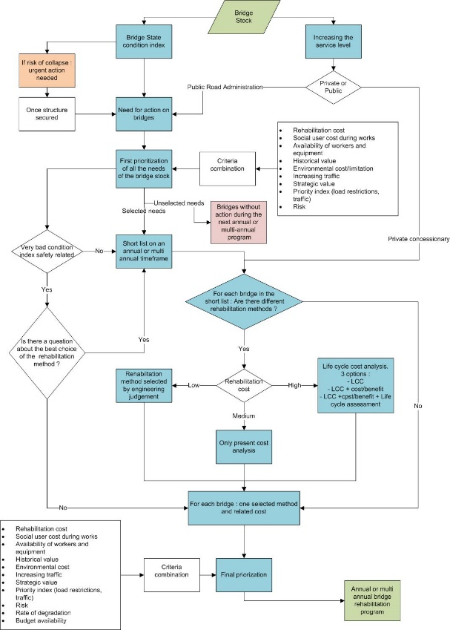
Proposition d’un processus d’aide à la décision
Basé sur :
  Les résultats d’une enquête
  L’état de l’art
  Discussions internes
Objectif :
  Intégrer le processus de décision dans le processus global de gestion de la réhabilitation d’un parc d’ouvrages
  Elaborer un programme annuel de réhabilitation
  Pour chaque pont définir la solution optimale

Slide 16
Processus de comparaison
Focus sur la manière de comparer les solutions de réhabilitation
Pour le reste : voir rapport
Période d’analyse : … 60 … 100 … ans
  Déterminer les différents coûts
    Travaux
    Usagers
    Environnement
    …

Slide 17
Processus de comparaison
Comparer des scénarios sur une même période d’analyse
0
  Réparation légère de la dalle
10
20
  Nouvelles poutres, dalles, étanchéité, revêtement
Années
30
  Nouveau revêtement
40
Nouvelle étanchéité et nouveau revêtement
50
  Nouveau revêtement
60
Nouvelle étanchéité et nouveau revêtement

Slide 18
Coûts
Pour chaque étape
  Coûts de réhabilitation ou de maintenance
  Coûts des usagers (retard suite à la congestion)
Coût usager >> coût travaux (3-4 X)
Faire la comparaison avec les coûts ramenés à la date d’aujourd’hui

Slide 19



Coûts
Taux d’inflation
Taux d’actualisation
Aujourd’hui
Temps
Chantier

Slide 20
Analyse du ratio bénéfice/coût
Choisir la solution la moins chère = option de base
Bénéfice B_{jo}: Bénéfice du scénario j p/r au scénario o
B_{jo} = ( TI_{o} – TI_{j} ) + ( RV_{j} - RV_{o} )
TI_{i}: Impact trafic du scenario i
RV_{i}: Valeur résiduelle du pont à la fin de la période d’analyse pour le scénario i

Slide 21
Analyse du ratio bénéfice/coût
B_{jo} / ( C_{j} – C_{o} )
< 1 : scénario j n’est pas preferable au scenario o
> 2 : scénario j est hautement preferable au scenario o
1 – 2 : Petit avantage pour le scenario j
! Incertitude

Slide 22
Incertitudes
? Taux d’inflation
? Taux d’actualisation
? Respect d’un programme d’entretien sur toute la période d’analyse
…
Solution ?
=> Répéter le processus de comparaison avec différentes hypothèses

Slide 23
Comment gérer ces incertitudes ?
Rapport final
  Exemple numérique inspire d’un cas réel
    Paramètres
      Taux d’actualisation : 2, 5, ou 8 %/an
      Période d’analyse : 40 ou 60 ans
      Impact trafic : 2 valeurs
    4 scenarios de rehabilitation analysés
    Un scenario émerge dans chaque combinaison de paramètres => certaine confiance dans ce scénario

Slide 24
En pratique
Ce processus est à utiliser pour les projets de grande importance
Pour les projet de moyenne importance
COMPARER SEULEMENT LES COUTS RAMENES A AUJOURD’HUI (CHANTIER, USAGERS)
Pour les projets de faible importance
JUGEMENT DE L’INGENIEUR

Slide 25
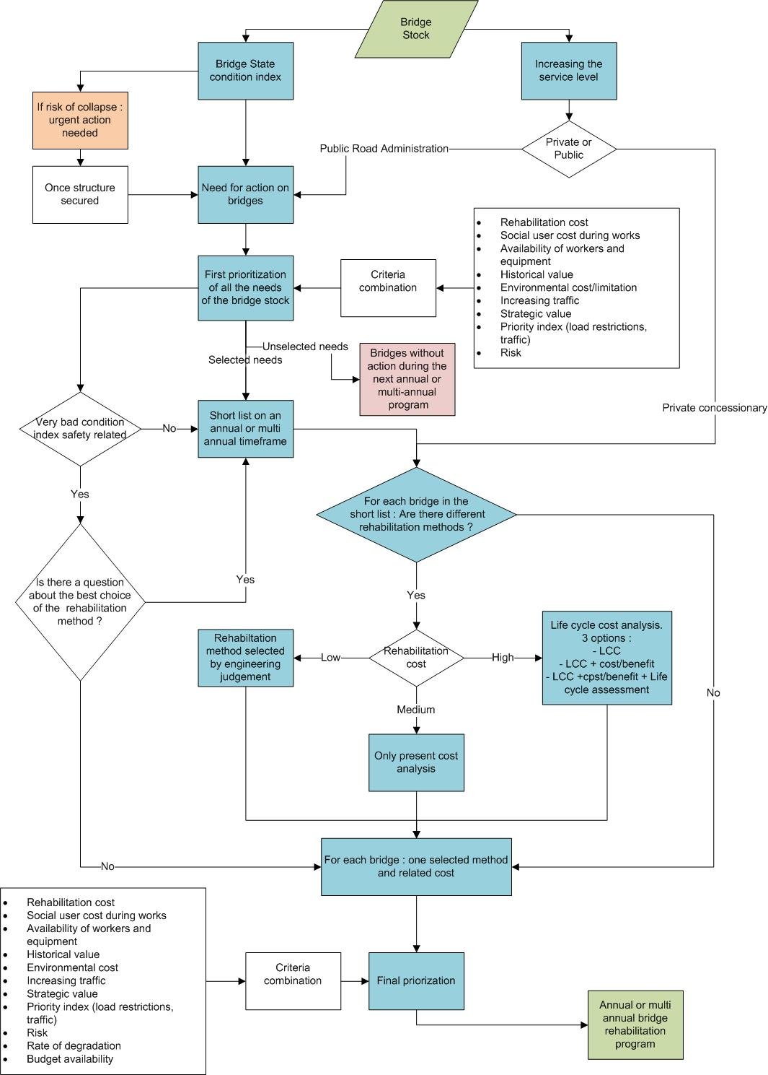
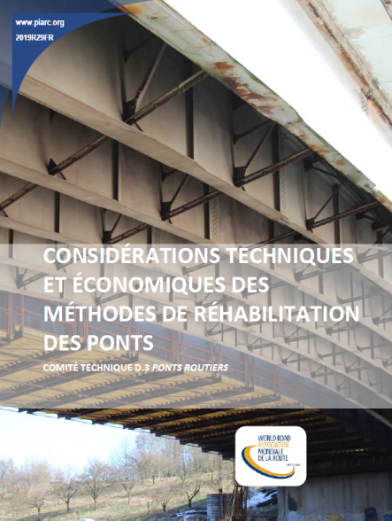
RAPPORT FINAL
Comparaisons des techniques de réhabilitation
Processus global de réhabilitation d’un parc d’ouvrages

Slide 26

Où trouver les rapports ? www.piarc.org !
Créer un compte visiteur

Slide 27
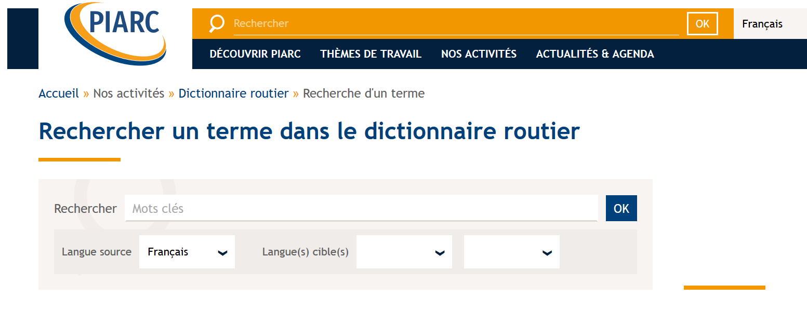
Dictionnaire en ligne : > 16000 termes
100 % anglais, espagnol, français, néerlandais
Partiellement : 34 langues

Slide 28
Cycle 2019-2023
Enjeux
  Mesures visant à accroître la capacité d'adaptation au changement climatique
  Ingénierie forensique pour les défaillances structurales
  Progrès des techniques et des technologies d'inspection et des systèmes de gestion des ponts
  Nouveaux matériaux et technologies de réhabilitation
  Ponts résistants aux dommages dans les zones sismiques
Représentants belges :
  Effectif : Pierre Gilles (SPW)
  Correspondants : Cécile Harenza (SPW), Sébastien Flawinne (SPW), Vincent Thibert (MRBC)

Slide 29
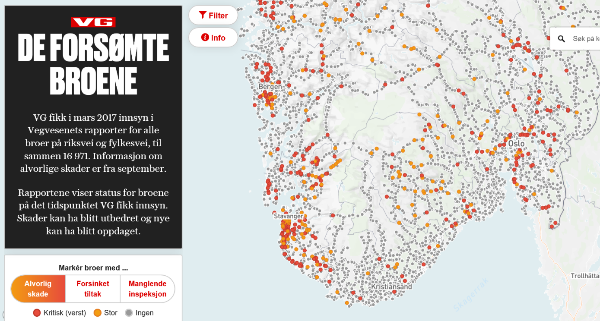
Quelle transparence apporter aux données ponts ?
Norvège : https://www.vg.no/spesial/2017/de-forsomte-broene/inspeksjoner/
Actualité
Débat

Slide 30
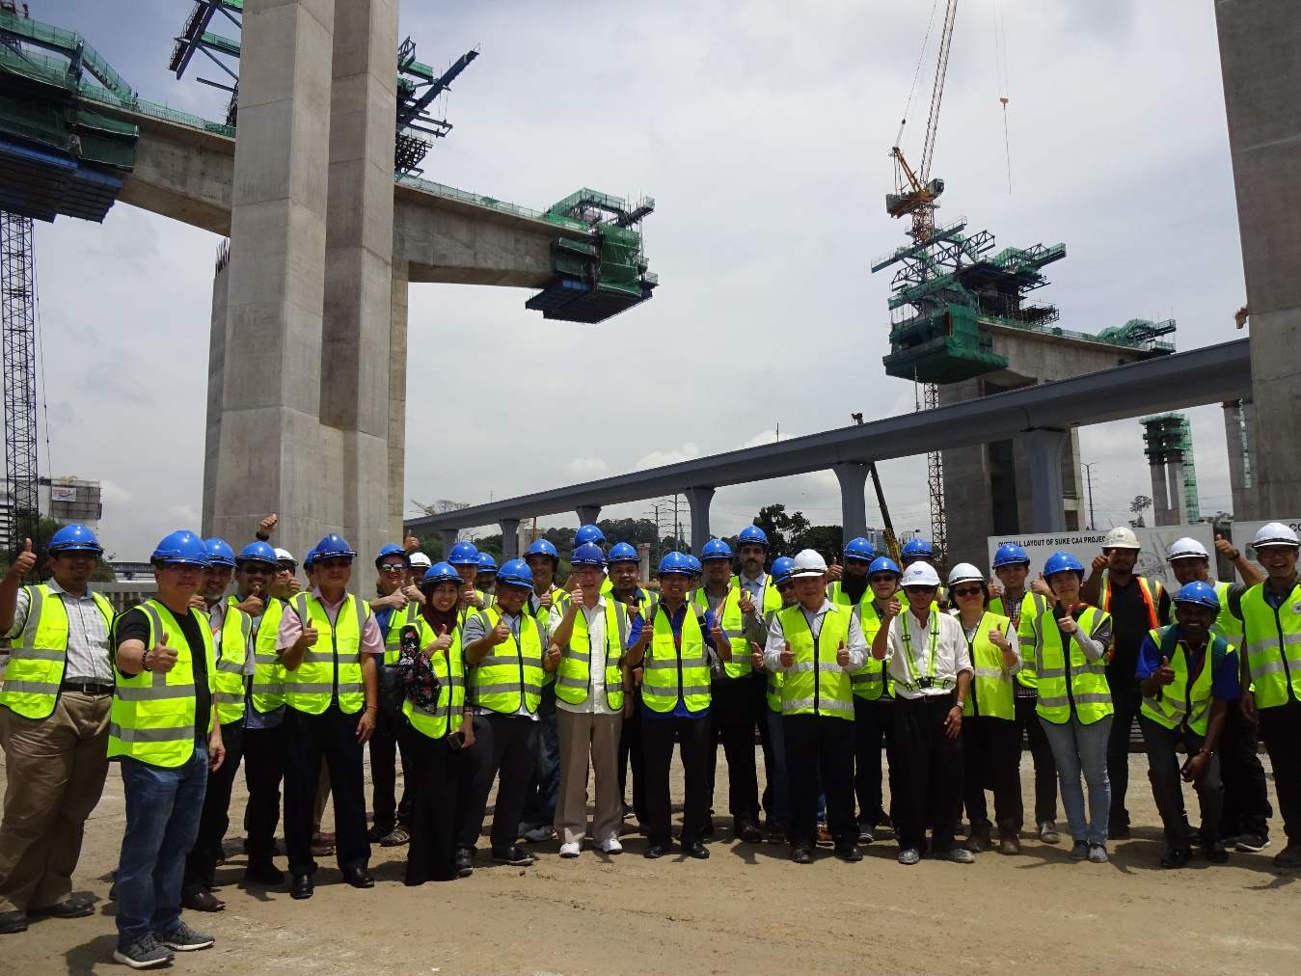
Questions

